Slide 1

透视图画法

Slide 2
一、透视图投影的基本知识
在现实生活中，由于景物距离观察者的远近不等，反映到人的视觉器官中就会形成“近大远小”的效果，而且越远越小，最后消失于一点，这种现象就称为“透视现象”。

Slide 3
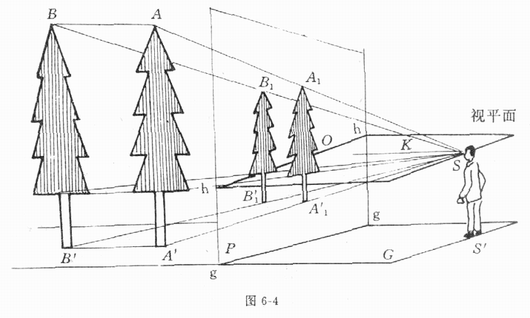
1、透视的基本原理

Slide 4
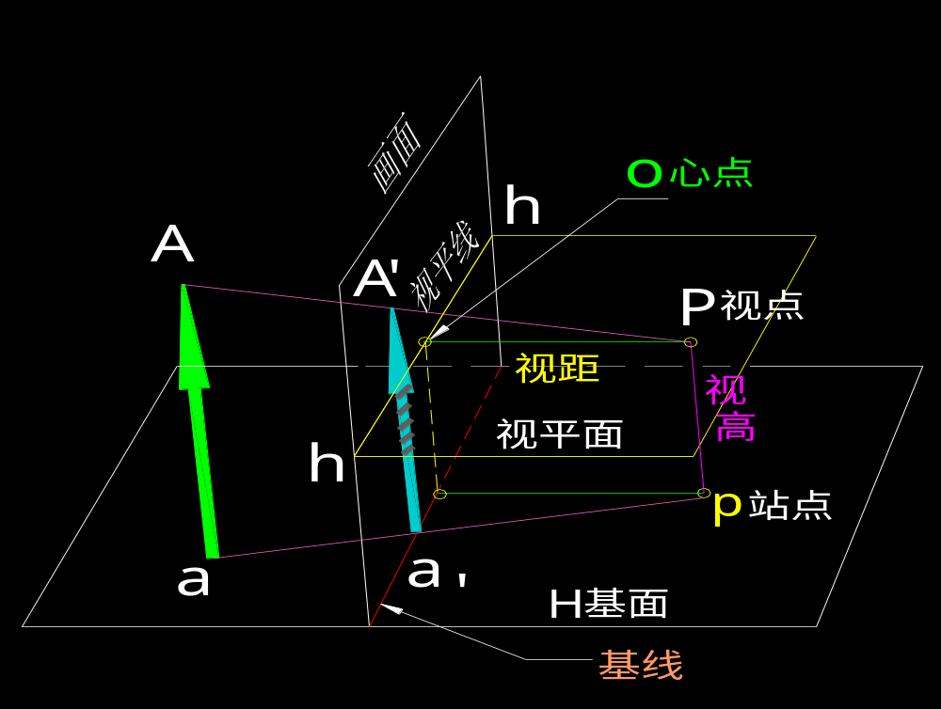
透视图的几个名称概念

Slide 5
2、透视图常用术语：
（1）、画面：透视图所在的假想的透明画面。
（2）、基面：物体所在的水平面。
（3）、视点：观察点。
（4）、基线：基面与画面的交线。
（5）、视平面：过视点的水平面。
（6）、视距：视点到画面的距离。
（7）、视高：视点到基面的距离。
（8）、视线：视点与物体任意点的连线。

Slide 6
（9） 、灭点：透视图中平行线的交点（消失点）。
（10）、视平线：视平面与画面的交点。
（11）、视角：从视点分别作与物体最左和最右两侧的点的视线，其夹角即视角。
（12）、心点：过视点向画面作垂线所得的交点。
透视图和轴侧图一样，都是单面投影，但二者有很大区别：轴侧图是用平行投影原理，物体上平行的线条在轴侧图上仍然平行；而透视图是用中心投影原理，物体上平行的直线在透视图上不一定平行。等长的线段有近长远短的特点。平行线组在远处消失于一点。

Slide 7
3、透视投影的规律
（1）等量的几何要素：近大远小，与画面重合时大小不变。
（2）不平行于画面的平行线组的透视交于灭点。
（3）水平线的灭点落在视平线上。
4、透视图分类
根据物体与画面的相对位置，以及观察者与物体的角度不同，透视图可分为：一点透视，两点透视，三点透视。

Slide 8
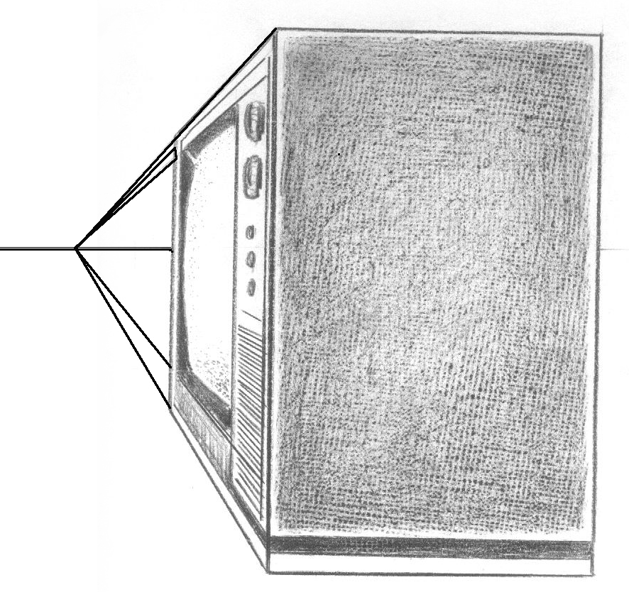
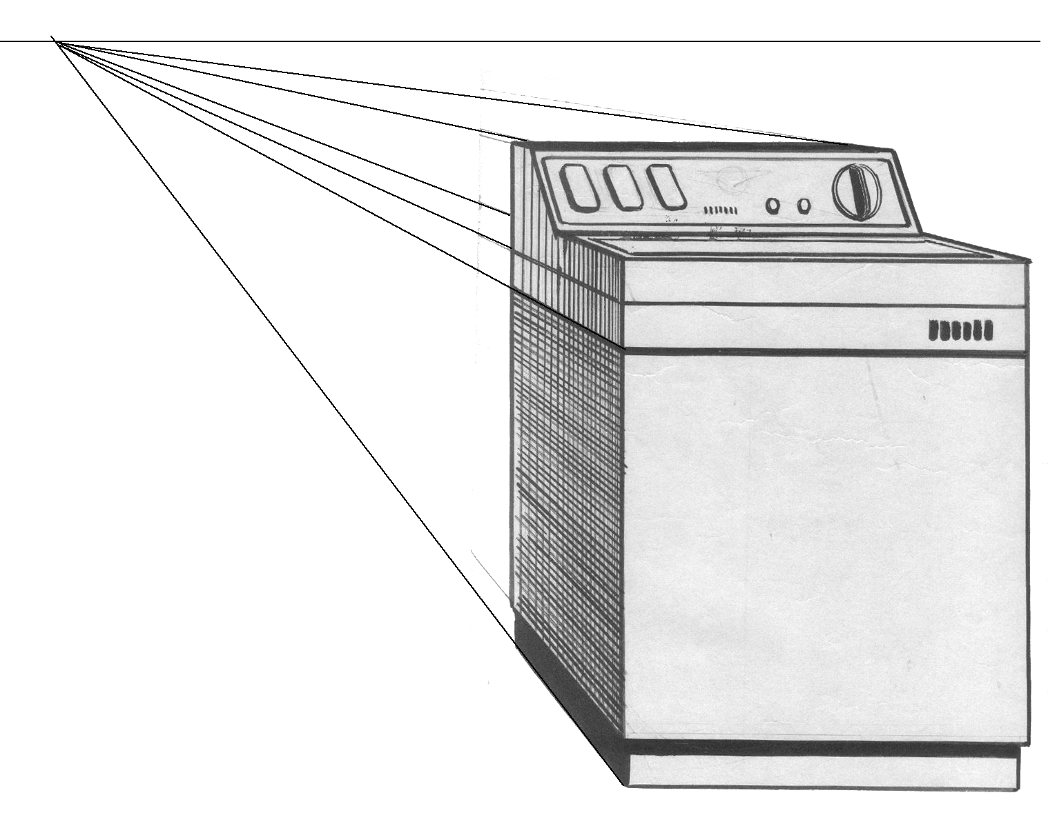
（1）一点透视
当物体的主要面或主要轮廓线平行于画面时，只有与画面垂直的那一组平行线的透视有灭点（就在心点），灭点必在视平线上。如图：

Slide 9
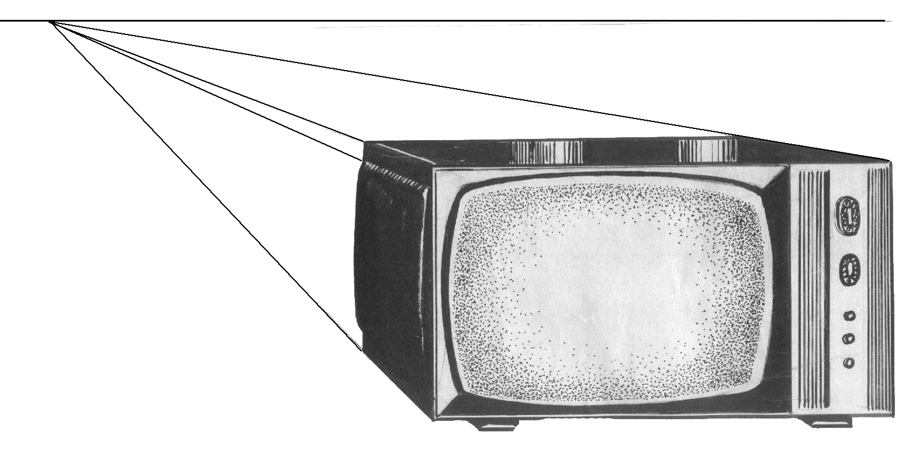
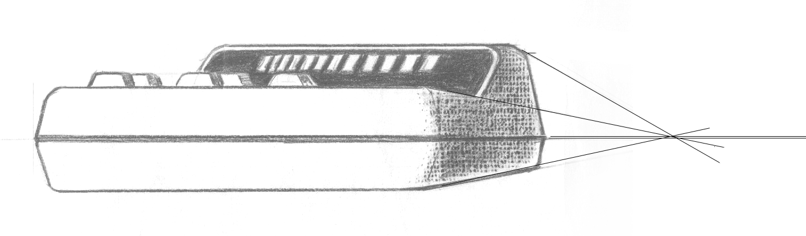

Slide 10
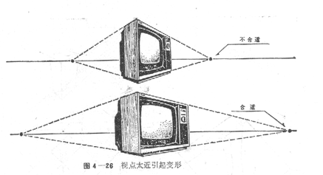
（2）两点透视
当物体有一组棱线与画面平行，其它两组棱线与画面斜交，这时除了与画面平行的一组棱线外，其它两组棱线的透视分别交于视平线上左右两侧的灭点F1和F2上，这种透视称为两点透视。
F2
F1
F1
F2

Slide 11
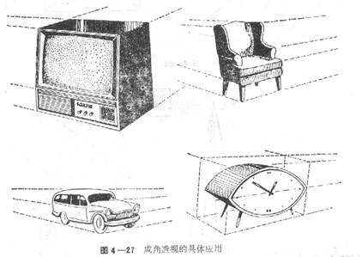

Slide 12
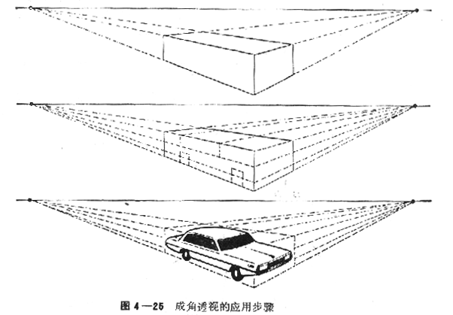

Slide 13
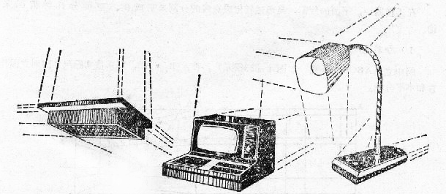
（3）三点透视
三点透视是由于产品的表面与地面倾斜形成的。产品倾斜面的平行线组的消失点不在视平线上。
三点透视的画面也是倾斜的。三组平行线分别消失于三个灭点。

Slide 14
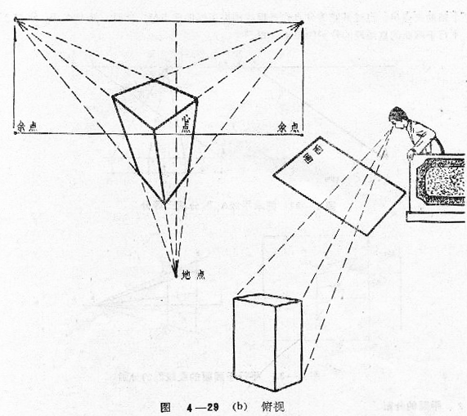

Slide 15
二、透视图的画法
1、一点透视作图法（平行透视）
例题1. 设长方体：长×高×宽＝40×20×30cm，放在视点下方，视高60cm，物体正面在画面上，左边中点偏离30cm，画面离视点80cm，求透视图。
【例一】一点透视画法
【例二】一点透视画法

Slide 16
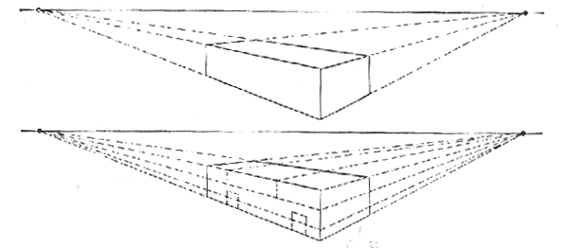
2、两点透视作图法（成角透视）
【例3】两点透视作图法
【例4】两点透视作图法

Slide 17
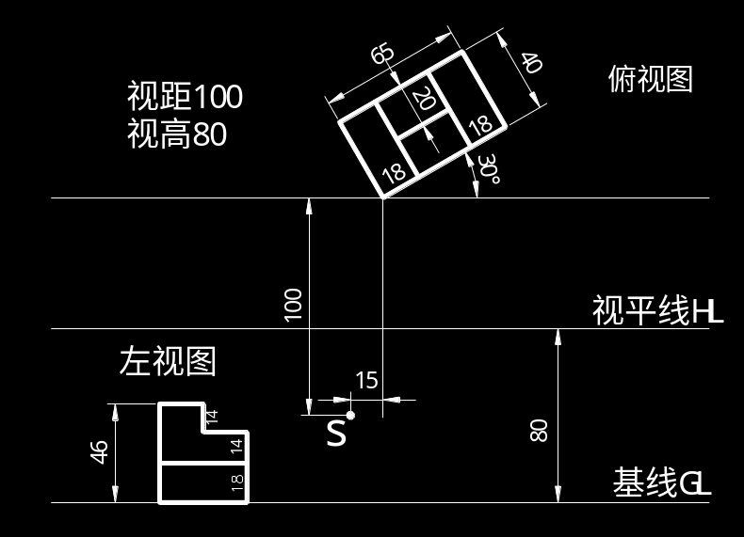
作业

Slide 18
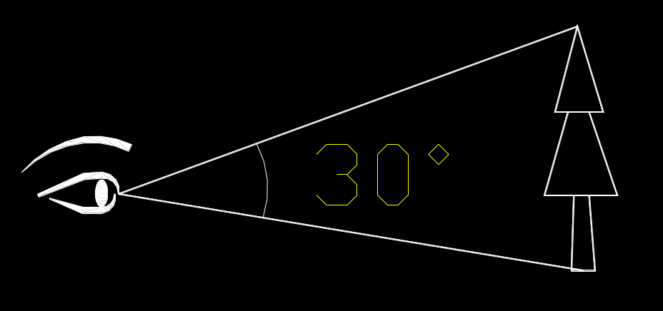
三、视点、画面和物体间相对位置的讨论
1、视点的确定
（1）保证视角大小适当
一般把视角看成正圆锥，视角以30°为佳，即：
视距＝2×物高

Slide 19
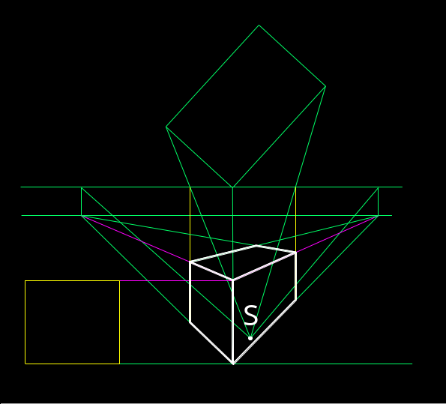
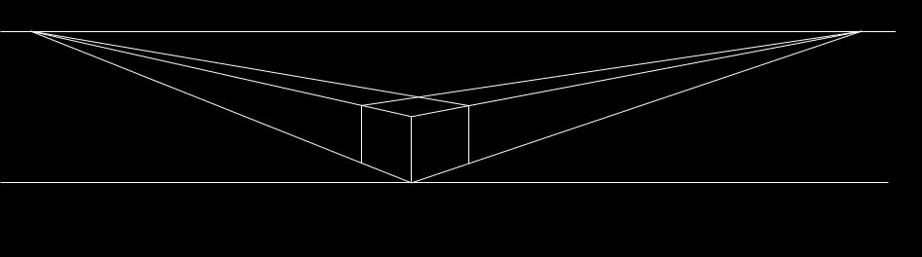
视距太小，则透视两灭点距离较近，所画的图形侧面收敛急剧，侧面显得狭窄，有失真感。视距太大，则难以表现透视效果，即透视变化效果不明显。

Slide 20
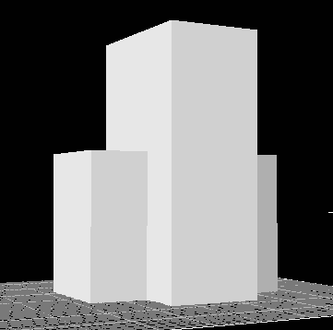
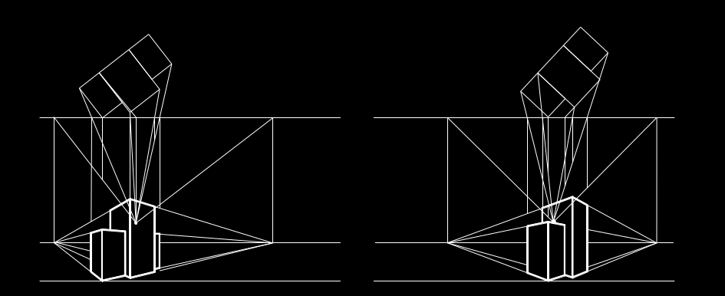
（2）应充分体现物体的现状特征
要选择物体的最佳加大，才能充分体现物体的特征。视点选择不好，很可能不能表达物体的全貌，效果差。

Slide 21
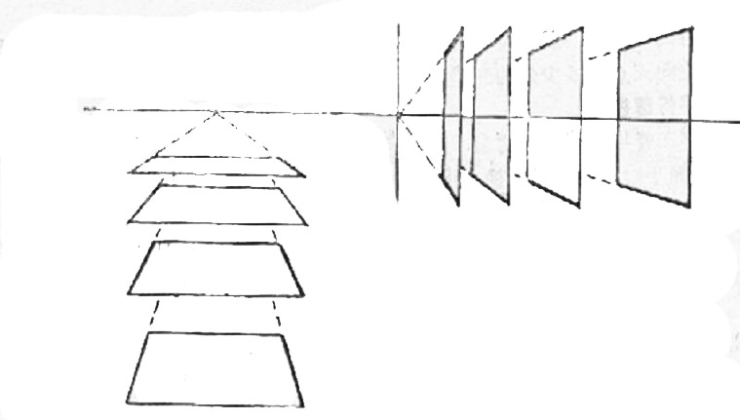
透视图的压缩：
在不同位置侧平面的透视规律如图：

Slide 22
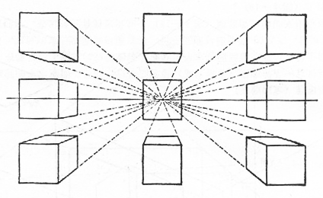
3）视高的确定
视高的变化，物体的形象也随之变化。
视平线在基线之下，得俯视效果；
视平线在基线之内，得平视效果；
视平线在基线之上，得仰视效果。

Slide 23
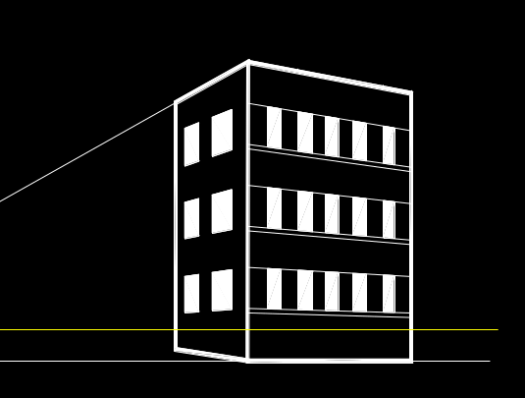
视平线高低确定，一般按习惯的视觉经验，如：小产品平常多放在俯视位置，因此视平线应在物体上方，俩灭点应比较远离左右两侧。
中型产品，视平线应放在物体高度内偏上位置，俩灭点稍向内靠近，且在画面之外。
大型物体，视平线在物体下部，两灭点向内靠拢，体现雄伟壮观形象。
物体 | 视平线 | 两个灭点
小产品（如收录机、坐钟、小轿车） | 在物体上方 | 比较远离左右两侧
中型产品（卡车、机床、家俱） | 在物体高度内偏上位置 | 稍向内靠近
大型物体（建筑物） | 在物体下部 | 向内靠近

Slide 24
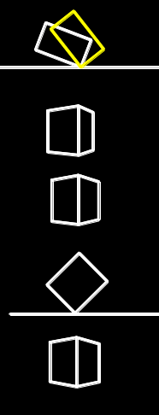
2、物体与画面的相对位置关系
物体立面与画面之间的偏角每改变一个角度，其透视形象也随着改变。
物体立面与画面之间的偏角越小，透视收敛越慢，该面越宽。
当物体两个立面大小接近时，画面与物体的偏角应避免接近45°，否则显得呆板，主次不分。用30 °偏角比较合适。

Slide 25
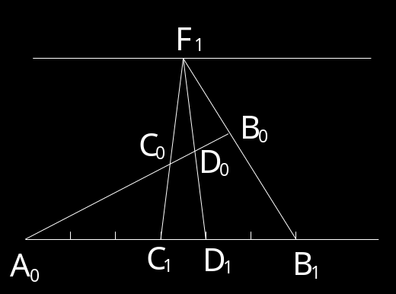
四、在透视图上作分割和叠加
1、直线的分割
（1）分割水平线
水平线AB与基面平行，其透视图为A₀B_{0，}分割成3:1:2方法如图：
过A₀作水平线并取适当长度A₀B₁ ，分成6等分；
连B₁B₀ ，并延长交视平线于F₁ （辅助灭点）；
连F₁C₁ ， F₁D₁ ，得交点C₀、D₀即透视图等分点。

Slide 26
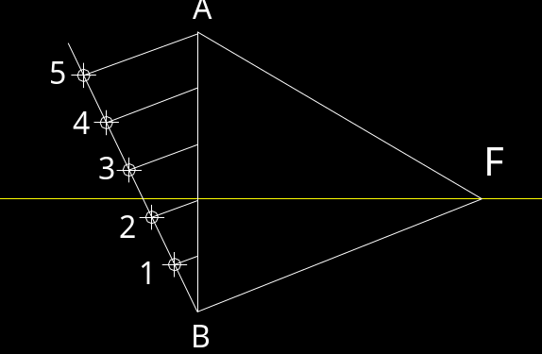
2、垂线的分割
作辅助线并对其等分，连5A，分别过等分点作5A的平行线。
也可以对AB直接等分。

Slide 27
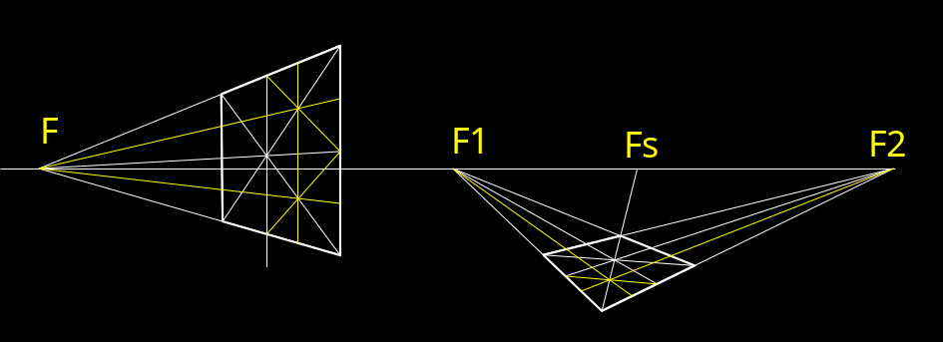
2、矩形的分割
（1）利用两条对角线等分矩形（只能对分）

Slide 28
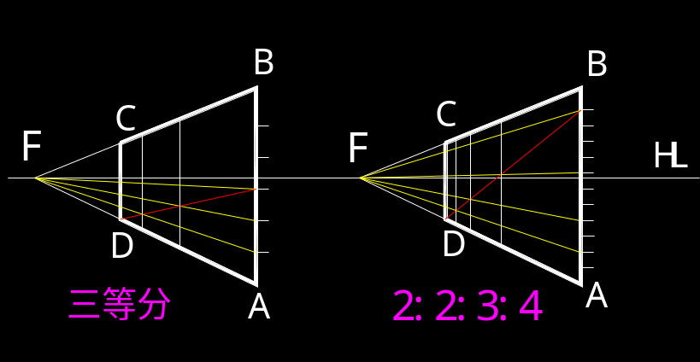
（2）利用一条对角线和一组平行线，等分或按比例分割矩形

Slide 29
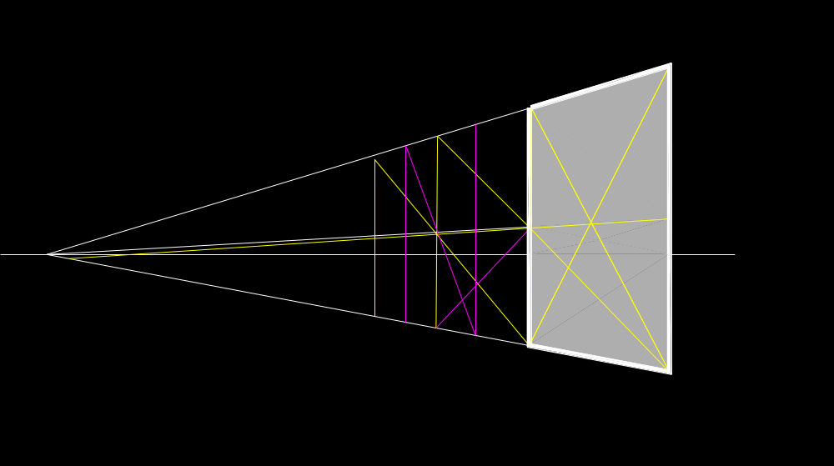
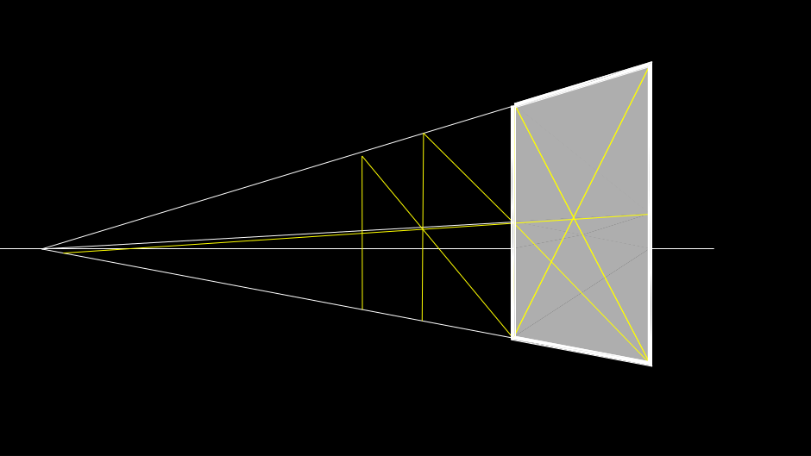
3、矩形的叠加：利用对角线相互平行原理。

Slide 30
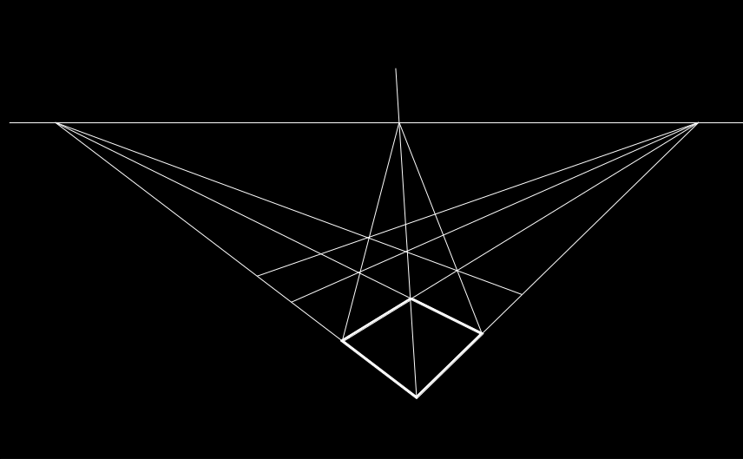

Slide 31
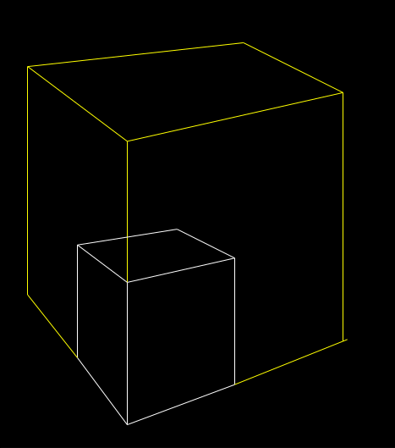
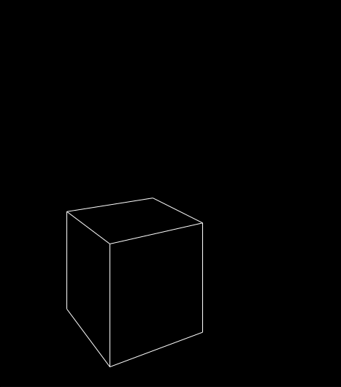
4、透视图的相似放大法
当物体较大时，由于受到图纸大小的限制，透视图的灭点常常会落在图纸之外，使透视图难以完成。这时可以用较小的比例作出缩小的透视图，然后再根据需要进行放大。放大原理是：图形的对应边平行。

Slide 32
五、圆的透视图画法
圆在透视图上，由于相对画面的位置不同，其形状大小也随之改变。当圆平行于画面时，其透视图仍然是圆，当不平行于画面时，圆的透视图时椭圆，通常利用作圆的外切正方形的透视图，然后用八点法求出椭圆。

Slide 33
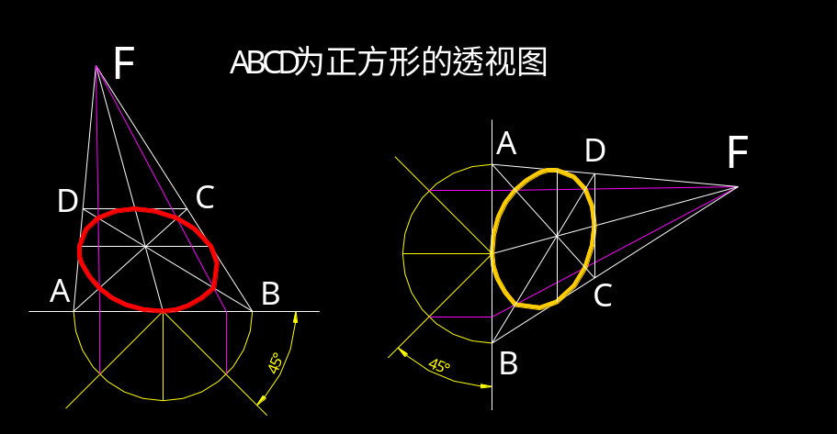
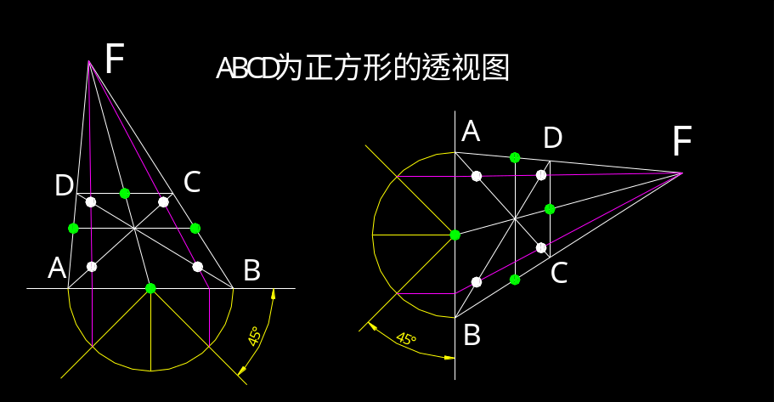
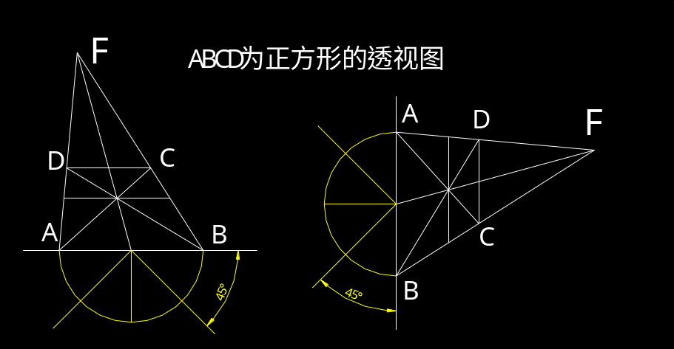
八点法求一点透视的椭圆
八点法求两点透视的椭圆

Slide 34
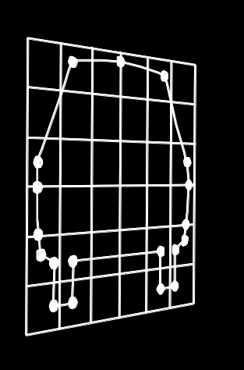
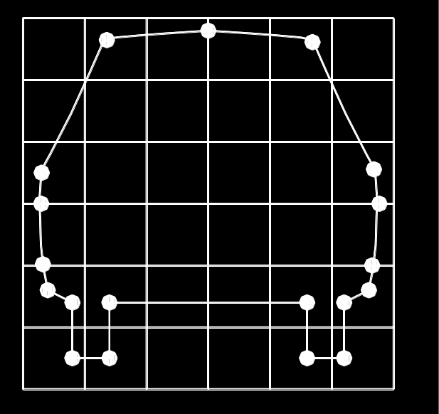
六、不规则曲线的透视画法
将曲线置于网格中，作出网格的透视图，然后先求出曲线上关键点在透视网格中的位置，再描绘曲线。

Slide 35
作业

Slide 36
The End

